Slide 1
Accompagner le personnel enseignant dans la recherche de REL
Présenté en ligne le 10 mars 2022
Myriam Beaudet, Bibliothécaire Service des bibliothèques et archives – Université de Sherbrooke

Slide 2
Adapté, remixé et enrichi depuis :
Bourque, M. (2020, 19 novembre). Techniques de base pour trouver des Ressources éducatives libres (REL) [Présentation PowerPoint]. fabriqueREL https://fabriquerel.org/wp-content/uploads/techniques-trouver-REL-UdeM-fabriqueREL.pptx (CC BY)
Bourque, M. et Dubé, M. (2021, 10 mai). La fabriqueREL : le pourquoi, le quoi, le comment et les premiers résultats [Présentation PowerPoint]. Scholars Portal dataverse. https://doi.org/10.5683/SP2/WWB9FE (CC BY)
Icônes utilisées :
The Noun Project

Slide 3
Objectifs
Se familiariser avec la recherche de REL ;
S’approprier des outils d’aide pour définir les besoins de recherche ;
Colliger les ressources intéressantes trouvées.

Slide 4
En contexte de création de REL…
« Parcours de création de REL en 6 étapes » par la fabriqueREL sous licence CC-BY 4.0.

Slide 5
Section 1
Se familiariser avec la
recherche de REL
Concepts de base

Slide 6
Les ressources éducatives libres sont…
« …des matériels d’enseignement, d’apprentissage ou de recherche appartenant au domaine public ou publiés avec une licence de propriété intellectuelle permettant leur utilisation, adaptation et distribution à titre gratuit. » (UNESCO, 2015)
Ressources éducatives
numériques (REN) VS libres (REL):
REN : toutes licences, ne permet pas nécessairement modification

Slide 7
Caractéristiques distinctives REN - REL
REN
REL
Protégées par le droit d’auteur (permission
pour 5R)
Éducatives
Numériques
Payantes
Gratuites

Slide 8
Source : fabriqueREL

Slide 9
Libre de droit (royalty free)
Surtout utilisé pour les images et enregistrements sonores/musique.
Attention! N’est pas égal à « domaine public ». Voir les conditions de la licence. Définition proposée par le Bureau du droit d’auteur de l’Université Laval :
« Les termes «libre de droits» ou «royalty-free» ne signifient pas qu’on peut utiliser gratuitement l’image. Ces termes signifient que vous ne devez pas payer à chacune des utilisations ni verser de redevances à l’auteur une fois que vous avez acquis l’image. Donc, l’image est toujours protégée par le droit d’auteur et il faut acquitter les frais de la licence permettant l’utilisation auprès de la compagnie. »
Source : Site web du Bureau du droit d’auteur de l’ULaval

Slide 10
Libre accès
« Il n’y a pas de consensus sur cette définition mais de manière générale, ce mouvement a pour but de donner accès en ligne gratuitement aux publications scientifiques, avec licence libre ou pas. Au départ, on a surtout ciblé les articles scientifiques mais maintenant on semble vouloir intégrer l’ensemble des types de documents scientifiques. Ainsi, on pourrait en déduire que les REL font partie du mouvement du libre accès mais qu’à l’inverse, tout ce qui est en libre accès n’est pas nécessairement une REL. Donc, si vous trouvez un outil de recherche avec ressources en libre accès, assurez-vous de vérifier que la licence des ressources correspond à votre besoin. »
Source : site web de la fabriqueREL

Slide 11
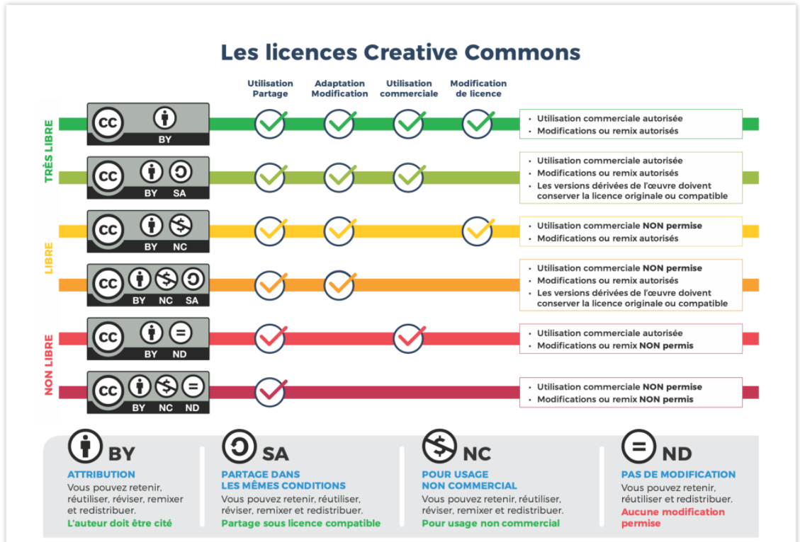
« Les licences Creatives Commons » par la fabriqueREL sous licence CC-BY 4.0

Slide 12
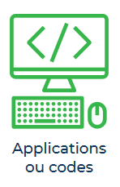
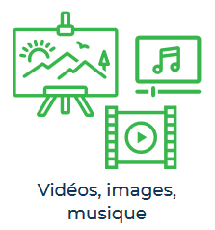
Types de documents pouvant être une REL
Extrait de l’infographie « Qu’est-ce qu’une REL? » par la fabriqueREL sous licence CC-BY 4.0

Slide 13
Section 2
S’approprier des outils d’aide pour
définir les besoins de recherche

Slide 14
Effectuer une bonne recherche en 4 étapes
Établir vos besoins de recherche
Choisir les bons outils en fonction de vos besoins
Effectuer vos recherches
Sélectionner, évaluer, gérer les ressources trouvées
La section Rechercher des REL du site de la fabriqueREL est un très bon outil pour vous guider dans cette étape.

Slide 15
1. Quels sont mes besoins?
Sujets
Extraire les concepts importants du sujet
Traduire ces idées en termes génériques pour effectuer la recherche
Quel type ou format de matériel/REL?
Images/vidéos [Voir webinaire sur le sujet]
Évaluation
Matériel de cours…
Etc.
Conditions d’utilisation
Pour adapter, modifier ou remixer dans le cadre de la création d’une REL
La date est-elle importante?
Récent?, historique?, durant une période précise?
Langue
Dressez la liste de mots-clés minimalement en anglais et en français
Public cible

Slide 16
Quels sont mes besoins?
Utilisation d’un document pour noter la réflexion sur ses besoins de recherche de REL et pour colliger les résultats de recherche de REL existantes et des références bibliographiques

Slide 17
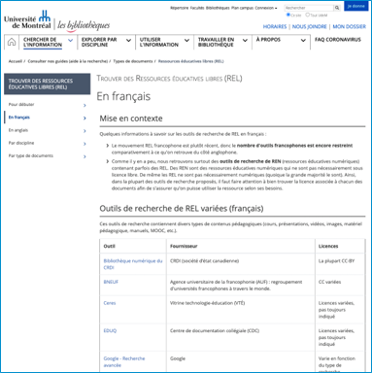
2. Choisir les bons outils
Consulter les guides Trouver des REL ou les guides/répertoires par discipline des bibliothèques universitaires/collégiales pour trouver les meilleurs endroits où chercher selon votre sujet:
UdeS :
https://libguides.biblio.usherbrooke.ca/crda/ressources_libres_de_droit
UdeM (le plus complet):
https://bib.umontreal.ca/guides/types-documents/rel
UQAM :
http://guides.bibliotheques.uqam.ca/themes/179-Ressources-educatives-libres-(REL)
Concordia (répertoire de REL par discipline) :
https://opentextbooks.concordia.ca/oerbydiscipline/
Il est possible de trouver des REL dans plusieurs outils de recherche, MAIS ces outils ne sont pas toujours conçus en fonction des REL…
Assurez-vous de la qualité de l’outil de recherche sélectionné!

Slide 18
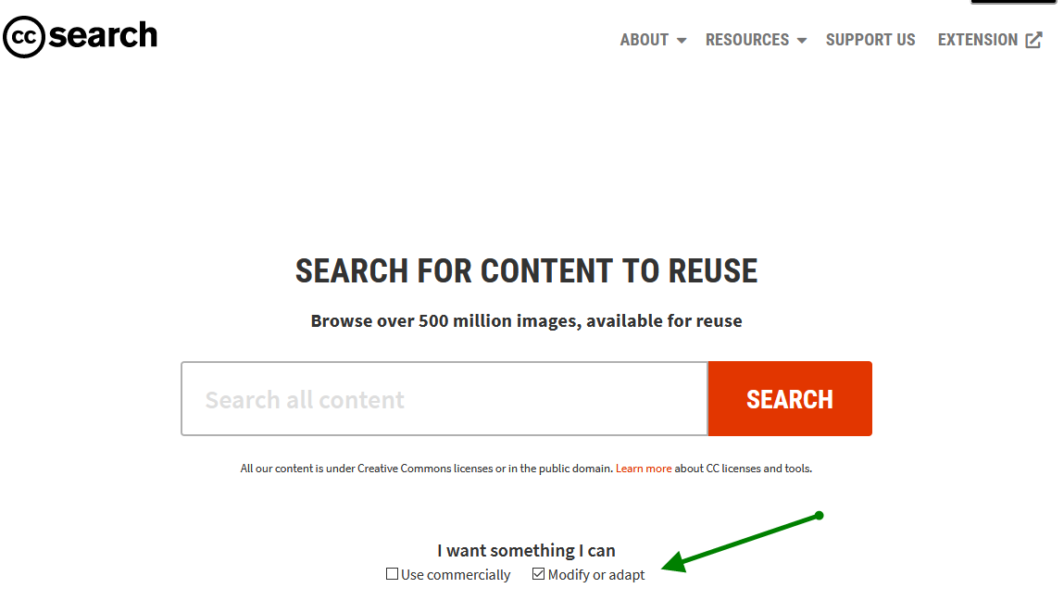
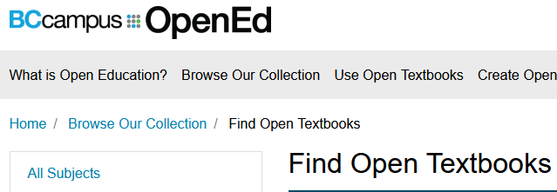
Exemples d’outils
Type de documents
Sujet / Discipline
Notes:
* Lors de l’utilisation des répertoires classés par discipline/sujet pour la recherche de REL, ne pas oublier de chercher dans la catégorie liée à la discipline et non pas juste dans le domaine.

Slide 19
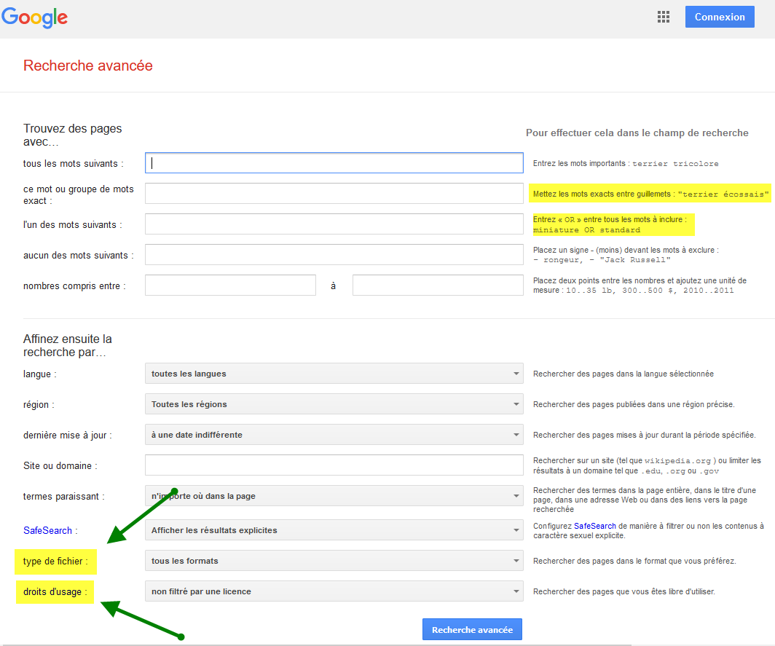
La recherche avancée dans Google
Pour accéder à la recherche avancée de Google
Guide du HEC : https://libguides.hec.ca/google/recherche-avancee

Slide 20
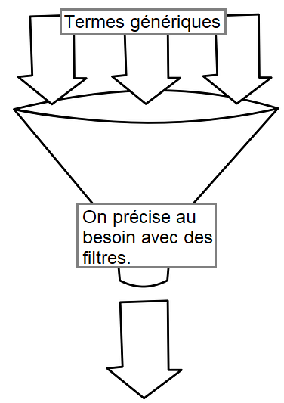
3. Effectuer vos recherches… quelques conseils
Identifier les concepts clés
Conserver uniquement les idées essentielles
Dresser une liste de mots-clés en français et/ou en anglais
Varier le vocabulaire (outils)
Deepl (traducteur) / Linguee
Dictionnaire électronique des synonymes
Grand dictionnaire terminologique
Grand Robert Collins électronique
Multidictionnaire de la langue française
Termium Plus
Utiliser les filtres :
licence, type de ressource éducative, domaine, niveau d’enseignement, dates, etc.
Vérifiez toujours la qualité des documents et la compatibilité des licences.

Slide 21
Comment repérer la licence d’une REL
Étape 1
Regarder dans la notice de la REL ou sur le document lui-même. Icônes licences CC ou tout autre mention de droit?
Étape 2
Pas trouvée ? Aller voir la licence du site web complet, souvent sous un lien en bas de page « conditions d’utilisation », « terms and condition », « licences », « mentions légales », etc.
Étape 3
Encore rien trouvé ? Prenez pour acquis que la ressource est protégée par le droit d’auteur (pas une REL). Pour pouvoir utiliser la ressource, il faut contacter le détenteur des droits. Lien vers le formulaire
Plus de détails sur le site de la Fabrique REL dans la sous-section Astuces
21

Slide 22
4. Sélectionner, évaluer, gérer les REL trouvées
Est-ce que la ressource trouvée correspond à vos besoins?
Évaluer sa qualité :
Auteur, institution, etc.
Exactitude des contenus
Qualité/richesse des métadonnées
Suggestion d’outil : l’affiche Comment repérer des « fake news » de l’IFLA
Gérer les REL trouvées par exemple avec Zotero, EndNote, etc.

Slide 23
Section 3
Colliger les ressources intéressantes
Citer les granules utilisées

Slide 24
Citer ses sources en tout temps!
Choisir un style bibliographique particulier (ex.: APA, Vancouver, MLA, etc.) et suivez les directives énoncées par ces styles, selon le type de document.
Guide « Citer ses sources » du site Web du Service des bibliothèques et archives de l’UdeS (SBA)
Guide du SBA sur les styles bibliographiques
Mon Diapason est un outil pour aider à citer en APA en se basant sur l'adaptation française de la 7e édition du style APA de l'UdeM
Sans style, recommandation de base (titre, auteur, licence, URL)
Recommandation : « Titre de la nouvelle REL » est une adaptation de « Titre de l’œuvre originale » par [auteur original], sous licence [licence + lien].

Slide 25
Astuce pour conserver ses sources
Faire un tableau simple incluant le type de document, la licence, le titre, l’auteur, l’URL.
Utiliser Zotero pour conserver l’information sur les éléments utilisés et générer vos références
Formation publique
Guide d’utilisation
Type de document | Titre | Auteur | Licence | URL

Slide 26
Échanges, discussion, questions

Slide 27
Merci ☺
https://fabriquerel.org/

